Slide 1
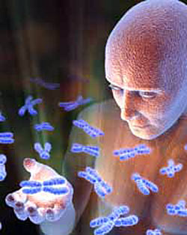
ГЕНЕТИКА ЛЮДИНИ
Презентація учениці 11 класу
Демченка Ігоря

Slide 2
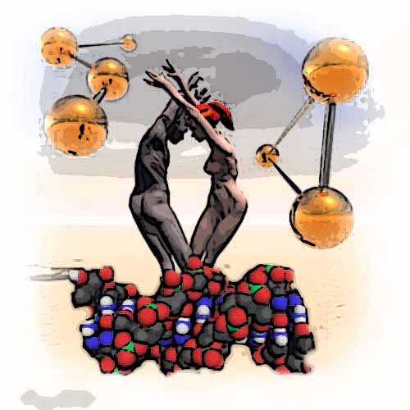

МЕТОДИ ГЕНЕТИКИ ЛЮДИНИ
Генеалогічний
Біохімічний
Близнюковий
Цитогенетичний
Популяційно-статистичний

Slide 3
Генеалогічний метод
Даний метод полягає у вивченні родоводів. Це дає змогу простежити характер успадкування різних станів певних ознак у ряді поколінь.
Він широко застосовується в медичній генетиці, селекції… За його допомогою встановлюють генотип особин і вираховують ймовірність прояву того чи іншого стану ознаки у майбутніх нащадків.

Slide 4
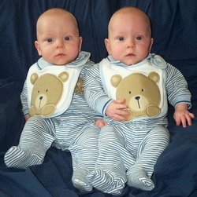
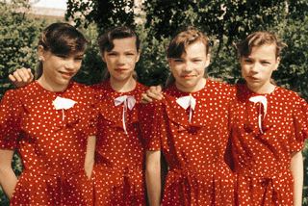
Близнюковий метод
Полягає у вивченні близнят. В основному однояйцевих, так як вони походять з однієї зиготи.
Досліджуючи такі організми, можна з’ясувати роль чинників довкілля у формуванні особин: різний характер їхнього впливу зумовлює розбіжності у прояві тих чи інших станів певних ознак.

Slide 5
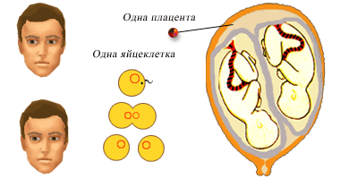
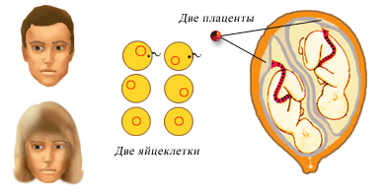
Близнюковий метод
Однояйцеві (монозиготні, ідентичні) близнюки
Різнояйцеві (дизиготні, неідентичні) близнюки

Slide 6
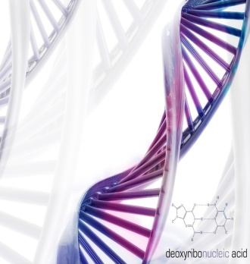
Біохімічний метод
Використовується для діагностики спадкових захворювань, пов’язаних із порушенням обміну речовин. За його допомогою виявляють білки, а також проміжні продукти обміну, невластиві даному організму, що свідчить про наявність змінених (мутантних) генів. Відомо понад 500 спадкових захворювань людини, зумовлених такими генами: фенілкетонурія, цукровий діабет…

Slide 7
Цитогенетичний метод
Цитогенетичний грунтується на дослідженні особливостей каріотипу - хромосомного набору організмів. Його вивчення дає змогу виявляти мутації, пов’язані зі змінами, як кількості хромосом, так і структури окремих із них. Каріотип досліджують у клітинах на стадії метафази, бо в цей період клітинного циклу структура хромосом виражена найчіткіше.

Slide 8
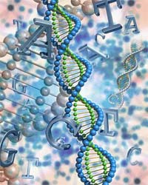
Чи знаєте ви, що …
10% хвороб людини зумовлені патологічними генами
один из 150 новонарождених
має структурні або числові
порушення хромосом
одна из 10 гамет людини
несе генетичні порушення

Slide 9
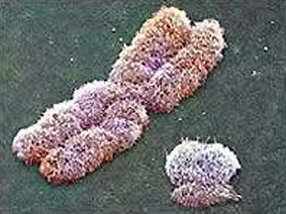
Генні мутації
Крапкові мутації – стійкі зміни окремих генів, що виникають в результаті:
- заміни однієї або декількох азотистих основ у
структурі ДНК на інші;
- випадання деяких азотистих основ;
- доповнення нових азотистих основ.
Це призводить до порушення порядку
списування інформації.
Генні мутації змінюють морфологічні, біохімічні і фізіологічні властивості організму.

Slide 10
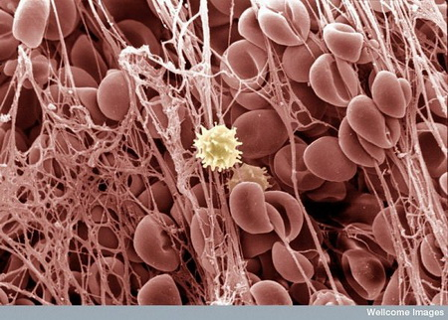
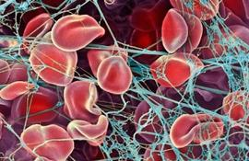
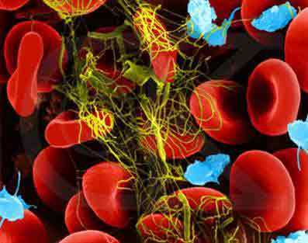
Афібриногенемія
Спадкові хвороби крові
Хвороба, що викликається рецесивним геном і пов’язана з порушенням зсідання крові. Вона супроводжується значними крововтратами.

Slide 11
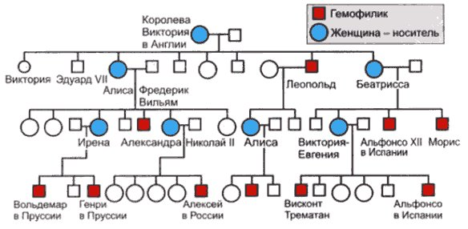
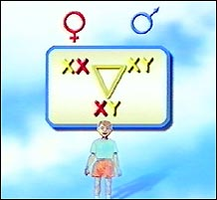
Гемофілія
Спадкові хвороби крові,
зчеплені зі статтю
Знаходиться в Х хромосомі, викликається рецесивним геном, який не дає змоги крові нормально утворювати згусток. Хворіють лише чоловіки, а переносниками є жінки.
ХХ – здорова жінка,
ХХг – жінка–носій хворого гена,
ХгУ – хворий чоловік.

Slide 12
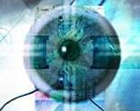
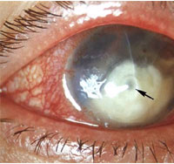
Спадкові хвороби очей
Кімеролопія
Хвороба викликається домінантним геном, при чому порушується сутінковий зір. Виникають зміни у сітківці. Носить назву “куряча сліпота”.
Виникає з дитячого віку.

Slide 13
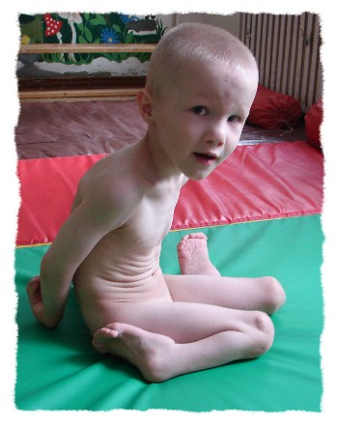
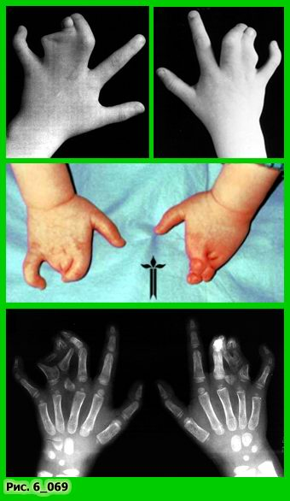
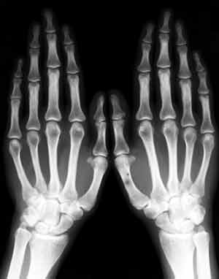
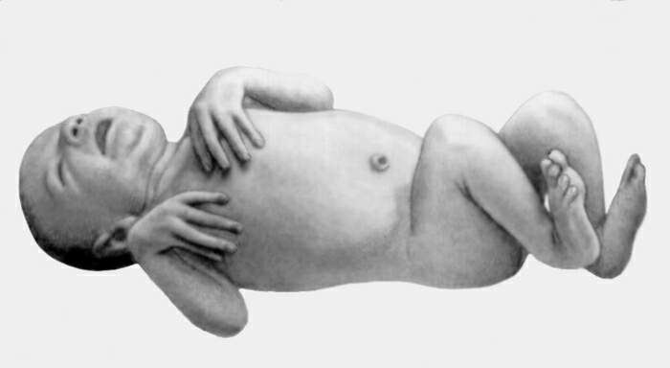
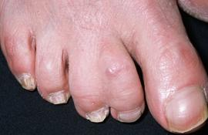
Спадкові аномалії кінцівок
Арахнодактилія
Синдактилія
Павучі пальці. Кисть видовжена,
пальці довгі. Часто супроводжує-
ться грижами і
вивихом
кришталика.
Зрощення пальців
на руках і ногах.

Slide 14
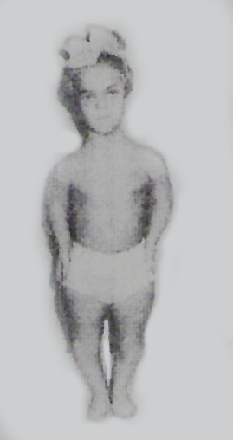
Спадкові аномалії кінцівок
Ахондроплазія
(ахондропластична карликовість - хвороба кісткової системи с домінантним типом успадкування)
Аномальний ріст хрящової тканини.
Низький ріст (до 120 см).
Вкорочення кінцівок.
Стегнові та плечові кістки деформовані та потовщені.
Розумова відсталість, пороки психіки.

Slide 15
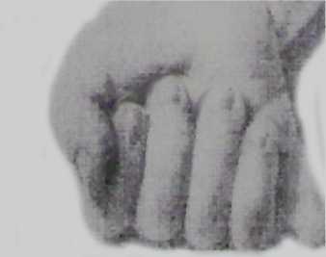
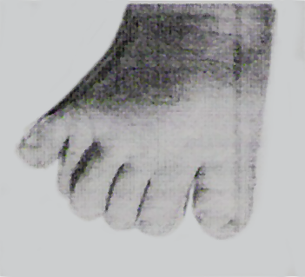
Спадкові аномалії кінцівок
Полідактилія
(спадкова хвороба з домінантним типом успадкування)
Кількість пальців – від 6 до 9.
Зустрічається у представників негроїдної раси у 10 разів частіше, ніж у європеоїдів.

Slide 16
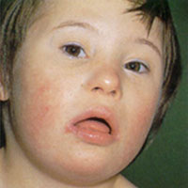
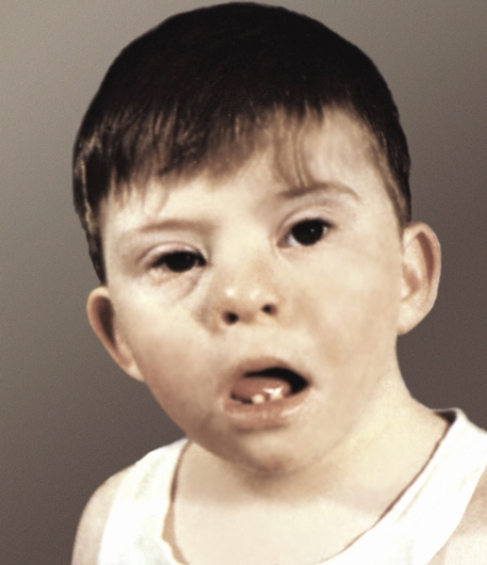
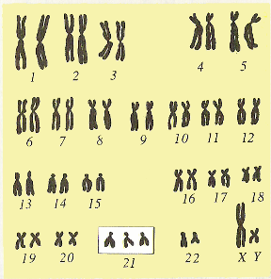
Спадкові хвороби,
викликані нерозходженням
аутосом
Хвороба Дауна
Нерозходження 21 пари
Розумова та фізична відсталість
Напіввідкритий рот
Монголоїдний тип обличчя. Косо розміщені очі. Широке перенісся
Стопи і кисті короткі та широкі, пальці неначе обрубані
Пороки серця
Тривалість життя знижується у 5-10 разів

Slide 17
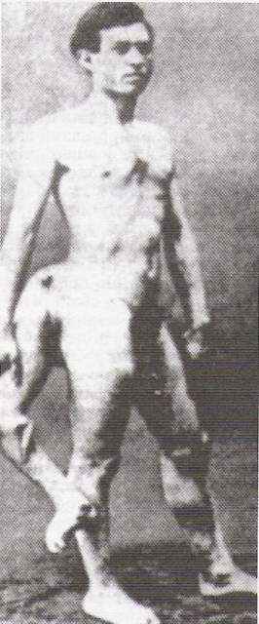
Трьохнога людина
Франк Лантіні, що
народився у 1889 році

Slide 18
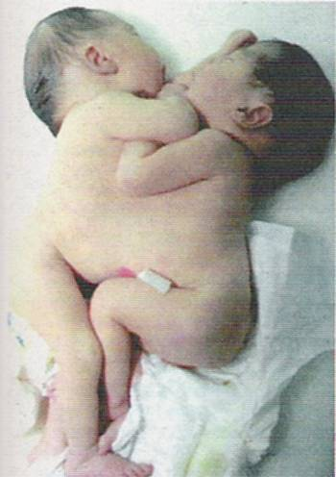
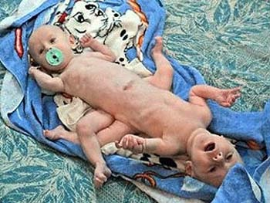
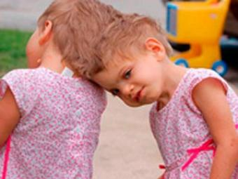
Сіамські близнюки

Slide 19
Дякую за увагу!

